Slide 1
Avertissement :
Ce support pédagogique est la propriété intellectuelle
de Didier HORN, son concepteur.
Aucune duplication n’est autorisée.
Cet exemplaire a été concédé à
L’Aéro Club de l’Est
dans le cadre exclusif de la formation de ses élèves pilote et BIA.
Renseignements, contact : +33 (0) 610.133.137 – horn.ulm@wanadoo.fr

Slide 2
EQUILIBRE ET Stabilité de l’ ULM
    Définitions, rappels et notions
    L’équilibre longitudinale d’un ULM
    La stabilité longitudinale
    La plage de centrage
    Stabilité latérale d’un ULM
    Stabilité de route ou girouette
    Stabilité roulis

Slide 3
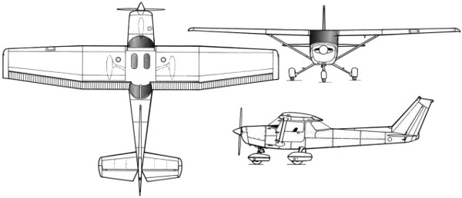
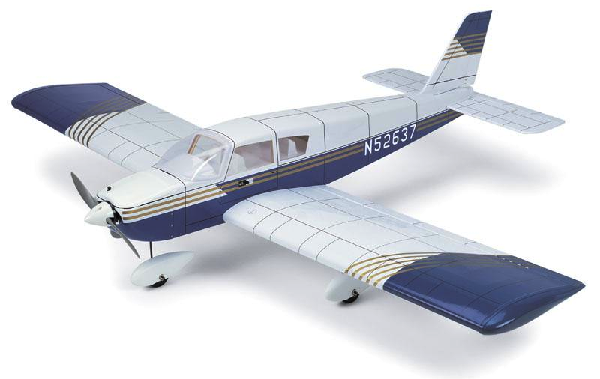
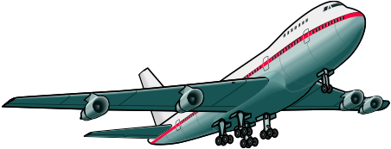
EQUILIBRE ET Stabilité de l’ ULM
Définition, rappels et notions
La stabilité longitudinale concerne les variations de trajectoire dans le plan vertical ;
C’est-à-dire autour de l’axe de tangage.
Stabilité longitudinale ➔ plan vertical

Slide 4
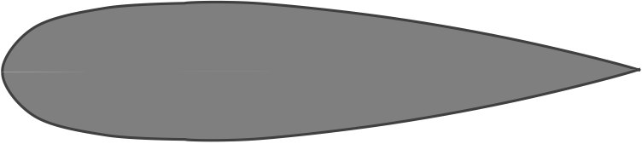
EQUILIBRE ET Stabilité de l’ ULM
Effets d’une rafale de vent sur la vitesse et l’incidence
Lorsqu’un ULM subit une rafale de face, sa vitesse air augmente ➔ la RFA augmente.
20
150
170
Lorsqu’un ULM subit une rafale arrière, sa vitesse air diminue ➔ la RFA diminue.
150
20
130
Lorsqu’un ULM subit une rafale ascendante, son incidence augmente ➔ la RFA augmente.
Lorsqu’un ULM subit une rafale descendante, son incidence diminue ➔ la RFA diminue.

Slide 5
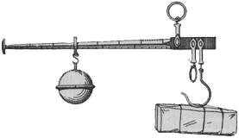
EQUILIBRE ET Stabilité de l’ ULM
Notion de moment
Un moment est le produit d’une force par la distance séparant l’axe de rotation de l’axe de la force. Un moment s’exprime en Newton/mètre (Nm).
O = axe de rotation
F
d
D = bras de levier
M
mt (F.D) = mt (M.d) = Equilibre des moments

Slide 6
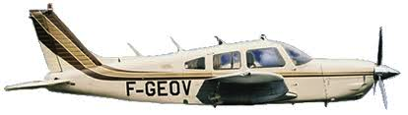
EQUILIBRE ET Stabilité de l’ ULM
Points d’application des forces
Centre de gravité (CG) : Point d’application des masses.
Centre de traînée : Point d’application des traînées.
Centre de traction : Point d’application de la traction ou de la propulsion.
Centre de poussée (CP) : Point d’application des forces aérodynamiques.
Foyer : Point d’application des variations de portance.
PORTANCE (Rz)
CP
TRACTION (T)
TRAINEE (Rx)
Traînée de profil
Traînée induite
Traînée de forme
CG
Foyer
POIDS (Mg)

Slide 7
EQUILIBRE ET Stabilité de l’ ULM
    Définitions, rappels et notions
    L’équilibre longitudinale d’un ULM
    La stabilité longitudinale
    La plage de centrage
    Stabilité latérale d’un ULM
    Stabilité de route ou girouette
    Stabilité roulis

Slide 8
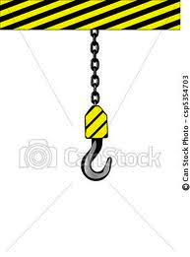
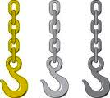
EQUILIBRE ET Stabilité de l’ avion
Equilibre longitudinal de l’avion
Apparition d’un moment piqueur (Mg . d)
Bras de levier
PORTANCE (Rz)
d
POIDS (Mg)

Slide 9
EQUILIBRE ET Stabilité de l’ avion
Equilibre longitudinal de l’avion
Apparition d’un moment piqueur (Mg . d)
POIDS (Mg)

Slide 10
EQUILIBRE ET Stabilité de l’ ULM
Equilibre longitudinal de l’avion
Apparition d’un moment piqueur (Mg . d)
Création d’un moment redresseur (Fz . D)
Pour qu’un ULM soit équilibré il faut que les moments résultants soient nuls (Mg . d) = (Fz . D)
d
D
VR
Fz
POIDS (Mg)

Slide 11
EQUILIBRE ET Stabilité de l’ ULM
Equilibre longitudinal de l’avion
Apparition d’un moment piqueur (Mg . d)
Création d’un moment redresseur (Fz . D)
Pour qu’un ULM soit équilibré il faut que les moments résultants soient nuls (Mg . d) = (Fz . D)
d
d
D
VR
Fz
Fz
POIDS (Mg)

Slide 12
EQUILIBRE ET Stabilité de l’ ULM
Equilibre longitudinal de l’avion
Apparition d’un moment piqueur (Mg . d)
Création d’un moment redresseur (Fz . D)
Pour qu’un ULM soit équilibré il faut que les moments résultants soient nuls (Mg . d) = (Fz . D)
d
d
D
VR
Fz
POIDS (Mg)

Slide 13
EQUILIBRE ET Stabilité de l’ ULM
    Définitions, rappels et notions
    L’équilibre longitudinale d’un ULM
    La stabilité longitudinale
    La plage de centrage
    Stabilité latérale d’un ULM
    Stabilité de route ou girouette
    Stabilité roulis

Slide 14
EQUILIBRE ET Stabilité de l’ ULM
Les différents états d’équilibre
Equilibre stable
Equilibre indifférent
Equilibre instable

Slide 15

EQUILIBRE ET Stabilité de l’ ULM
La stabilité longitudinale
Pour qu’un ULM soit humainement pilotable, il doit être stable.
Il sera considéré comme stable si, écarté de sa position d’équilibre sous l’effet d’une rafale, il y revient de lui-même sans intervention du pilote.
Equilibre stable
Equilibre indifférent
Equilibre instable

Slide 16
EQUILIBRE ET Stabilité de l’ ULM
    Définitions, rappels et notions
    L’équilibre longitudinale d’un ULM
    La stabilité longitudinale
    La plage de centrage
    Stabilité latérale d’un ULM
    Stabilité de route ou girouette
    Stabilité roulis

Slide 17
EQUILIBRE ET Stabilité de l’ ULM
La plage de centrage
Pour obtenir un équilibre stable, le Centre de Gravité (CG) de l’ULM doit impérativement se situer dans une plage de centrage, matérialisée par une limite avant et une limite arrière.
La limite arrière de la plage de centrage doit être en avant du foyer aérodynamique de l’ULM.
Le foyer est le point d’application des variations de portance et sa position est fixe (env. 25 % de la corde de l’aile).
Défaut de maniabilité
Défaut de stabilité
Limite avant
Limite arrière
CG
CG
CG
Foyer
Plage de centrage

Slide 18
EQUILIBRE ET Stabilité de l’ ULM
La plage de centrage
L’effet dune rafale ascendante génère une augmentation de portance Δ Rz au foyer.
L’apparition de cette force associée à un bras de levier provoque un moment piqueur (Δ Rz . d)
Bras de levier
Δ Rz
d

Slide 19
EQUILIBRE ET Stabilité de l’ ULM
La plage de centrage
Le moment piqueur (Δ Rz . d) provoque une diminution d’incidence.
La diminution d’incidence fait disparaître Δ Rz.
Δ Rz

Slide 20
EQUILIBRE ET Stabilité de l’ ULM
La plage de centrage
L’ULM retrouve sa position initiale, sans intervention du pilote.
ULM stable

Slide 21
EQUILIBRE ET Stabilité de l’ ULM
La plage de centrage
L’effet dune rafale ascendante génère une augmentation de portance Δ Rz au foyer.
L’apparition de cette force associée à un bras de levier provoque un moment cabreur (Δ Rz . d)
Δ Rz
d

Slide 22
EQUILIBRE ET Stabilité de l’ ULM
La plage de centrage
Le moment cabreur (Δ Rz . d) provoque une augmentation d’incidence.
L’augmentation d’incidence induit une augmentation de Δ Rz.
Δ Rz
Δ Rz

Slide 23
EQUILIBRE ET Stabilité de l’ ULM
La plage de centrage
L’ULM ne peut pas retrouver sa position initiale et va décrocher.
Δ Rz
Δ Rz

Slide 24
EQUILIBRE ET Stabilité de l’ ULM
La plage de centrage
ULM instable et dangereux

Slide 25
EQUILIBRE ET Stabilité de l’ ULM
Conclusion
Pour obtenir un bon compromis entre manœuvrabilité et stabilité, le Centre de Gravité (CG) de l’avion devra toujours se situer dans la plage de centrage.
La limite arrière de la plage de centrage doit toujours être en avant du foyer de l’avion.
Un avion centré au-delà de la limite avant n’aura aucune maniabilité et sera impilotable.
Un avion centré au-delà de la limite arrière n’aura aucune stabilité et sera impilotable.
Limite avant
Limite arrière
Défaut de maniabilité
Défaut de stabilité
CG
Foyer
Plage de centrage

Slide 26
EQUILIBRE ET Stabilité de l’ ULM
    Définitions, rappels et notions
    L’équilibre longitudinale d’un ULM
    La stabilité longitudinale
    La plage de centrage
    Stabilité latérale d’un ULM
    Stabilité de route ou girouette
    Stabilité roulis

Slide 27
EQUILIBRE ET Stabilité de l’ ULM
Stabilité latérale d’un avion
La stabilité latérale concerne les variations de trajectoire dans le plan horizontal. C’est-à-dire autour des axes de roulis et de lacet.
Inclinaison
Roulis
Cadence
Lacet
Stabilité latérale ➔ plan horizontal

Slide 28
EQUILIBRE ET Stabilité de l’ ULM
    Définitions, rappels et notions
    L’équilibre longitudinale d’un ULM
    La stabilité longitudinale
    La plage de centrage
    Stabilité latérale d’un ULM
    Stabilité de route ou girouette
    Stabilité roulis

Slide 29

EQUILIBRE ET Stabilité de l’ ULM
Stabilité de route ou girouette
C’est la propriété d’un ULM à éviter un vol dérapé (ou dissymétrique) par une rotation autour de l’axe de lacet, sans intervention du pilote.
Un ULM stable en lacet aura tendance à orienter son nez dans le lit du vent relatif à l’instar d’une girouette, d’où le terme « effet de girouette ».
Vol symétrique ➔ bille centrée

Slide 30
EQUILIBRE ET Stabilité de l’ ULM
Stabilité de route ou girouette
C’est la propriété d’un ULM à éviter un vol dérapé (ou dissymétrique) par une rotation autour de l’axe de lacet, sans intervention du pilote.
Un ULM stable en lacet aura tendance à orienter son nez dans le lit du vent relatif à l’instar d’une girouette, d’où le terme « effet de girouette ».
Vol dissymétrique ➔ bille décalée côté VR

Slide 31
EQUILIBRE ET Stabilité de l’ ULM
Facteurs influant sur l’effet girouette
1/ L’empennage vertical et le fuselage
α

Slide 32
EQUILIBRE ET Stabilité de l’ ULM
Facteurs influant sur l’effet girouette
1/ L’empennage vertical et le fuselage

Slide 33
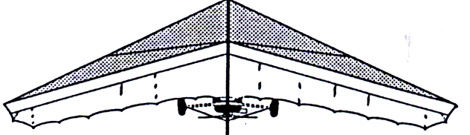
EQUILIBRE ET Stabilité de l’ ULM
Facteurs influant sur l’effet girouette
2/ La flèche de l’aile
α1
α2 > α1

Slide 34
EQUILIBRE ET Stabilité de l’ ULM
Facteurs influant sur l’effet girouette
2/ La flèche de l’aile

Slide 35
EQUILIBRE ET Stabilité de l’ ULM
    Définitions, rappels et notions
    L’équilibre longitudinale d’un ULM
    La stabilité longitudinale
    La plage de centrage
    Stabilité latérale d’un ULM
    Stabilité de route ou girouette
    Stabilité roulis

Slide 36
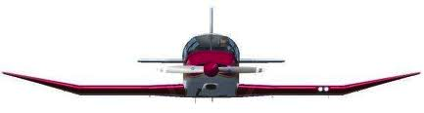
EQUILIBRE ET Stabilité de l’ ULM
Stabilité roulis
C’est la capacité d’un ULM à revenir à sa position initiale après une inclinaison indépendante de la volonté du pilote.
A intégrer : une rotation de l’ULM autour de son axe de roulis provoque invariablement un déport du poids sur l’aile basse.
Conséquence : Ce déport génère une glissade qui modifie la direction du vent relatif.
Exemple : Cet ULM subit une rafale latérale …
… Sous l’effet de la rafale, il s’incline à droite.

Slide 37
EQUILIBRE ET Stabilité de l’ ULM
Stabilité roulis
L’inclinaison provoque un déport du poids sur l’aile basse et une glissade ...
La glissade modifie la direction du vent relatif ...
Grâce à l’angle dièdre, l’incidence est plus forte sur l’aile basse ...
La portance augmente sur l’aile basse ➔ effet redresseur.
Glissade
α1
α2 > α1
Mg

